Slide 1


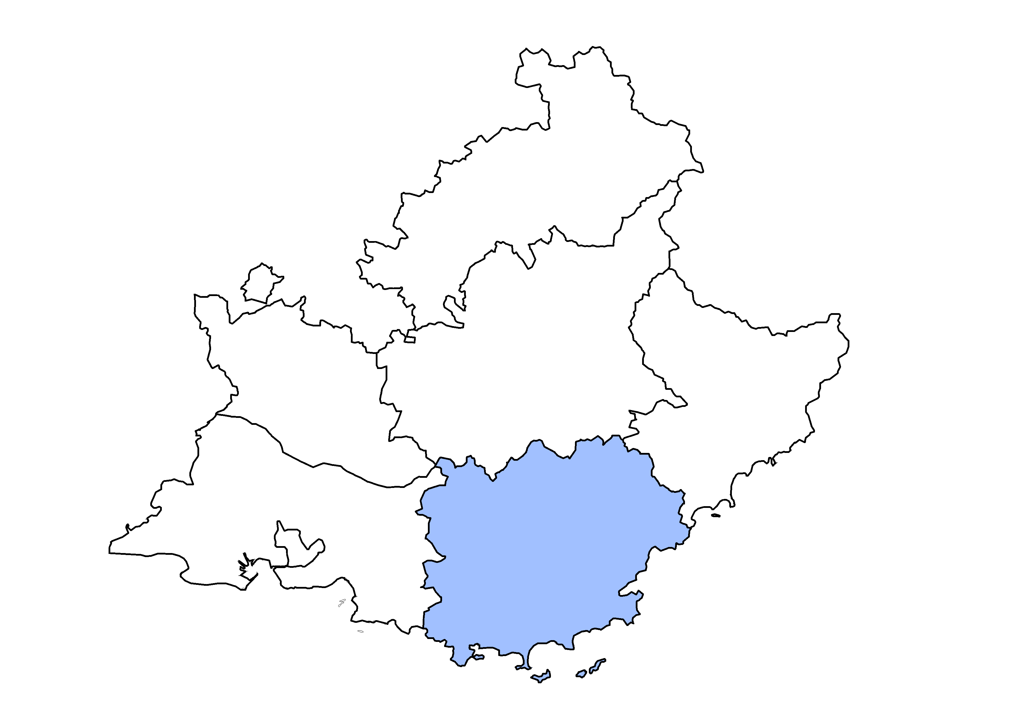

Les éclairages conjoncturels départementaux
La situation conjoncturelle
au 1er trimestre 2024
dans le Var
Crédit photo : ©Shutterstock
Services études, statistiques, évaluation

Slide 2
Après une pause en fin d’année, l’emploi salarié progresse faiblement début 2024
Au T1 2024 :
+ 0,3 %
+ 0,2 %
+ 0,3 %

Slide 3
Une croissance soutenue par l’emploi hors intérim…
+960
emplois hors intérim
-290
emplois intérimaires
Au T1 2024 :

Slide 4
… sauf dans la construction

Slide 5
La croissance ralentit dans le tertiaire non marchand et l’industrie, rebondit dans le tertiaire marchand et se contracte encore dans la construction

Slide 6
Hors crise sanitaire, plus fort recul annuel dans la construction depuis fin 2015

Slide 7
Faible progression du nombre de bénéficiaires de contrat aidé
1 900

Slide 8
La croissance annuelle de l’apprentissage de nouveau modérée
12 100

Slide 9
Le taux de chômage se stabilise début 2024…
8,1 % (-0,1 pt)
7,4 % (0,0 pt)
7,3 % (0,0 pt)

Slide 10
… et reste dans la moyenne des départements comparables

Slide 11
Début 2024, la demande d’emploi repart à la baisse en rythme trimestriel

Slide 12
Le recul est plus prononcé chez les femmes

Slide 13
Toutes les tranches d’âge sont concernées par le repli de la demande d’emploi, surtout les jeunes

Slide 14
La demande d’emploi de longue durée continue d’augmenter, mais moins vite que fin 2023

Slide 15
Sur un an, baisse du nombre de foyers bénéficiaires du RSA, plus prononcée pour l’ASS ; hausse pour l’AAH et recul de la PA

Slide 16
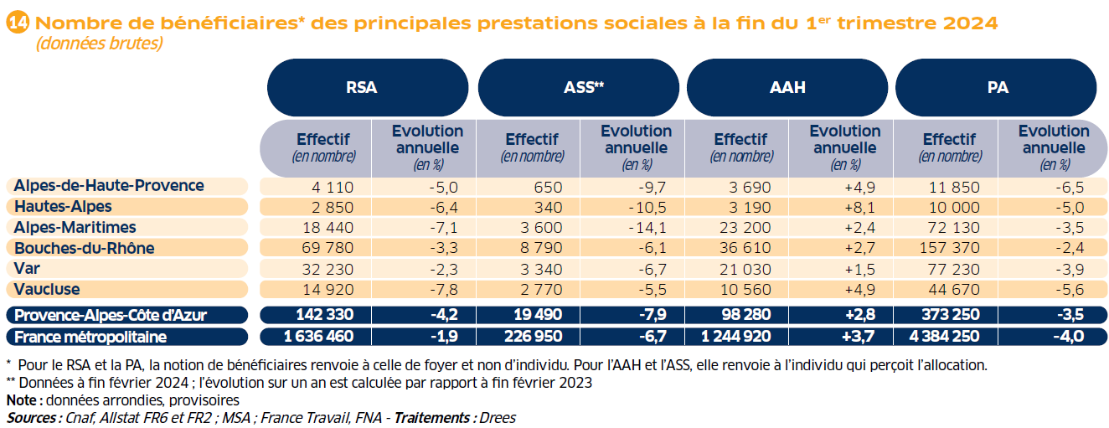
Un repli du nombre de foyers bénéficiaires du RSA bien moins marqué qu’au niveau régional

Slide 17
Pour en savoir plus
La Note de conjoncture de la Dreets Provence-Alpes-Côte d’Azur:
https://paca.dreets.gouv.fr/Les-publications-periodiques-9124
Retrouvez tous nos indicateurs dans le Tableau de bord des indicateurs clés
en téléchargement sur le site de la Dreets Provence-Alpes-Côte d’Azur :
https://paca.dreets.gouv.fr/Les-indicateurs-cles-de-la-Dreets-Paca

